Slide 1
Event-Driven Architecture

Slide 2

Renicius Pagotto Fostaini
Platform / Software Engineer - Thoughtworks
Cofundador do Itu Developers
Microsoft MVP
renicius.pagotto@outlook.com
medium.com/@renicius.pagotto
linkedin.com/in/renicius-pagotto

Slide 3
Monolito
1

Slide 4
Todos os componentes de uma aplicação estão contidos em uma única unidade

Slide 5
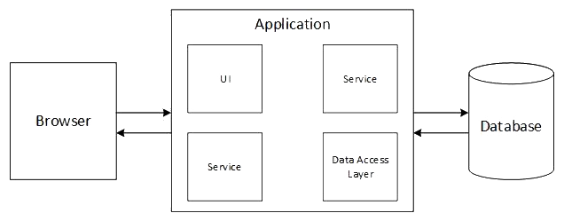

Slide 6
Microsserviços
1

Slide 7
Estilo Arquitetural
Decomposição em serviços
Serviços são independentes
Resiliência Arquitetural

Slide 8
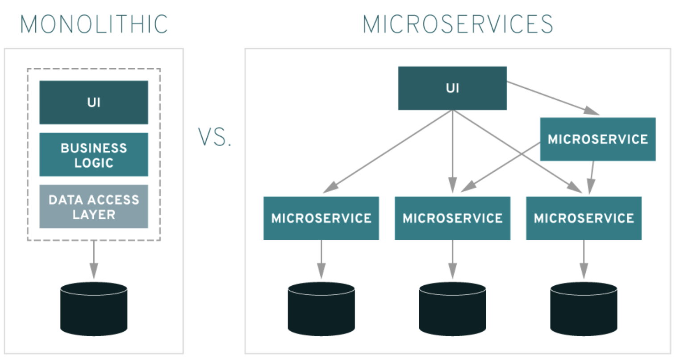

Slide 9
Comunicação entre serviços
2

Slide 10
Eventos
HTTP
RPC
Outros estilos

Slide 11
Event Driven Architecture
3

Slide 12
Paradigma Arquitetural
Reação a eventos ocorridos
Decomposição de serviços / Baixo acoplamento
Comunicação Assíncrona através de eventos
Message Broker (Azure Event Hubs)
Fácil escalabilidade e evolução
Falha independente

Slide 13
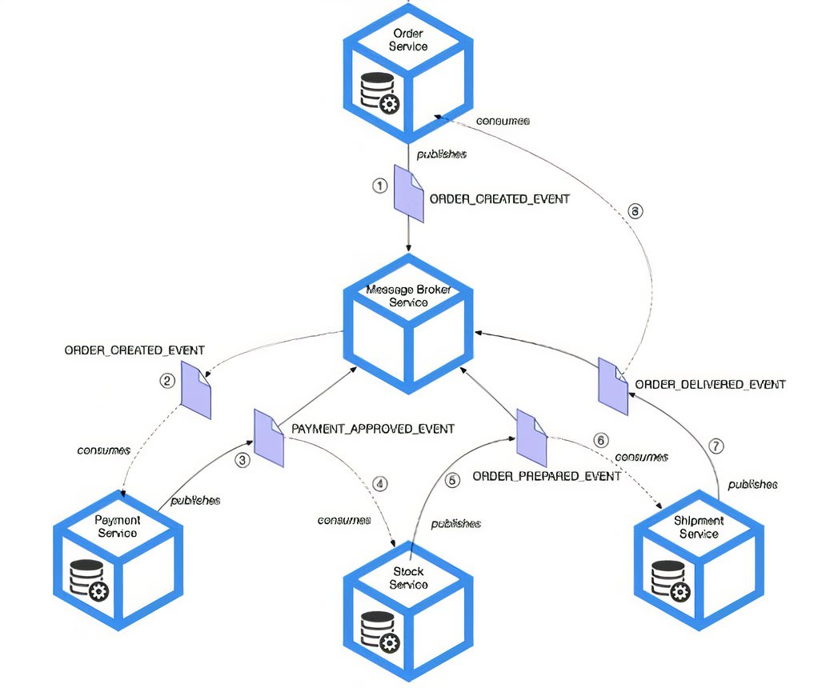

Slide 14
Azure Event Hubs
3

Slide 15
Processamento em tempo real
Particionamento de mensagens
Reprocessamento de mensagens

Slide 16
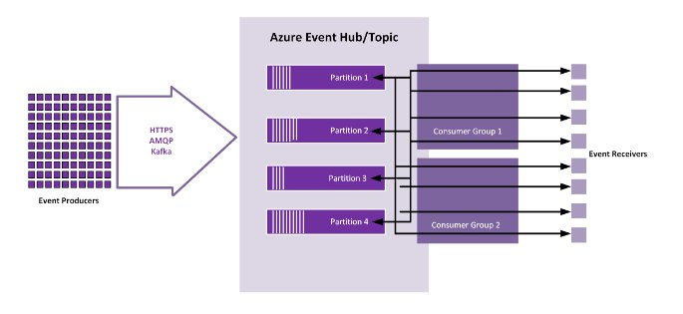

Slide 17
Eventos
3

Slide 18
Eventos são notificações ou ações que o software emite ou recebe quando algo de significativo aconteceu, por exemplo, quando uma atualização de alguma entidade acontece em nosso sistema.

Slide 19
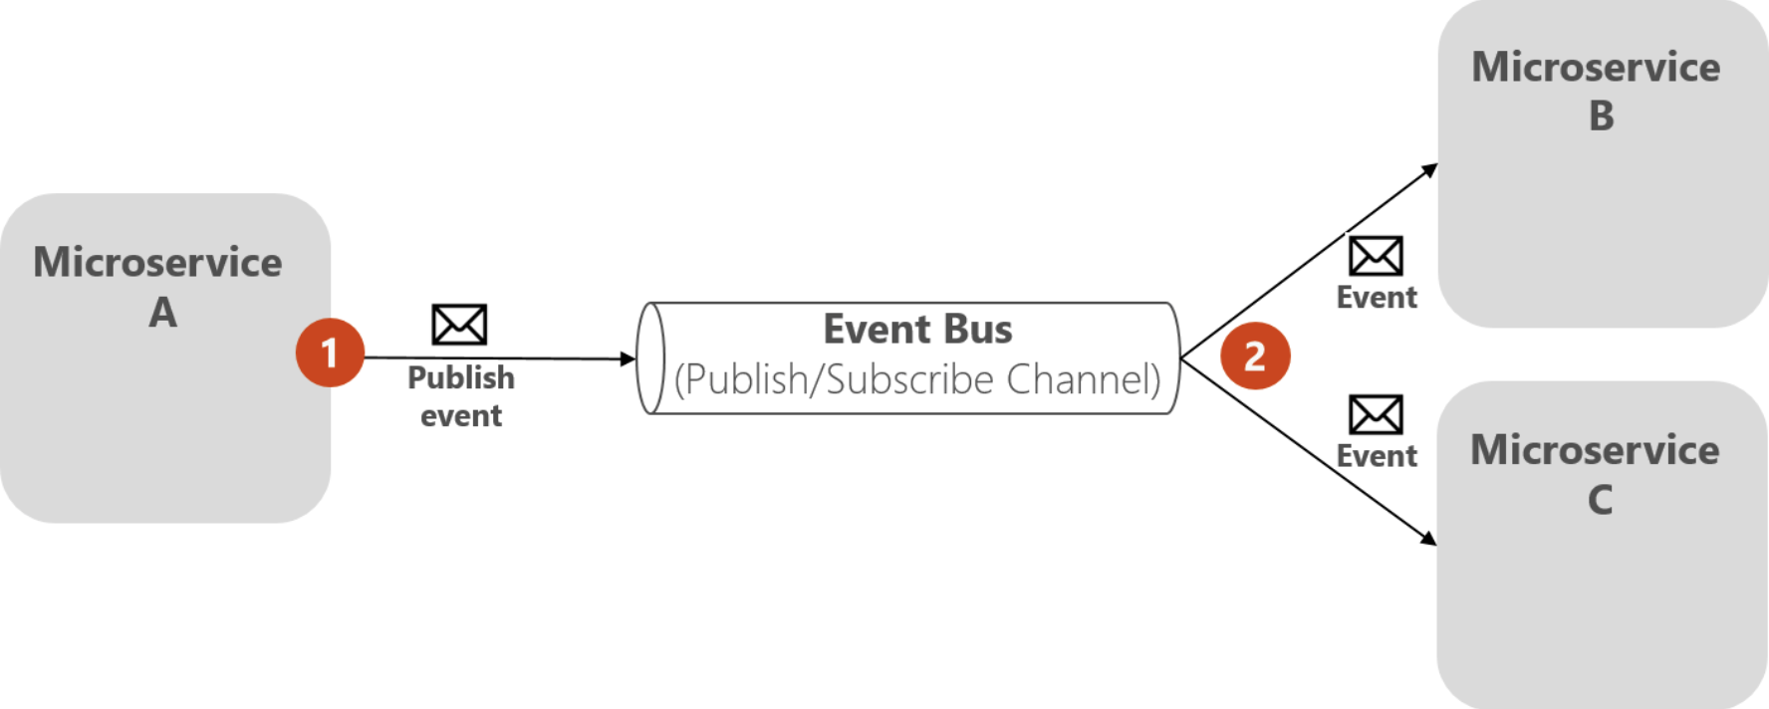

Slide 20
Quando um serviço recebe alguma notificação de que algo aconteceu em nosso sistema, ele pode atualizar a entidade em questão e ainda pode emitir uma nova notificação, dessa atualização.

Slide 21
Um serviço pode consumir ou emitir uma ou mais mensagens em uma ou mais filas.

Slide 22
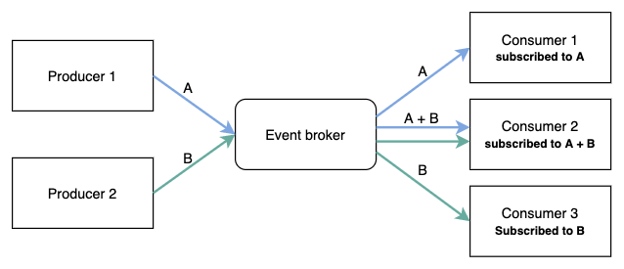

Slide 23
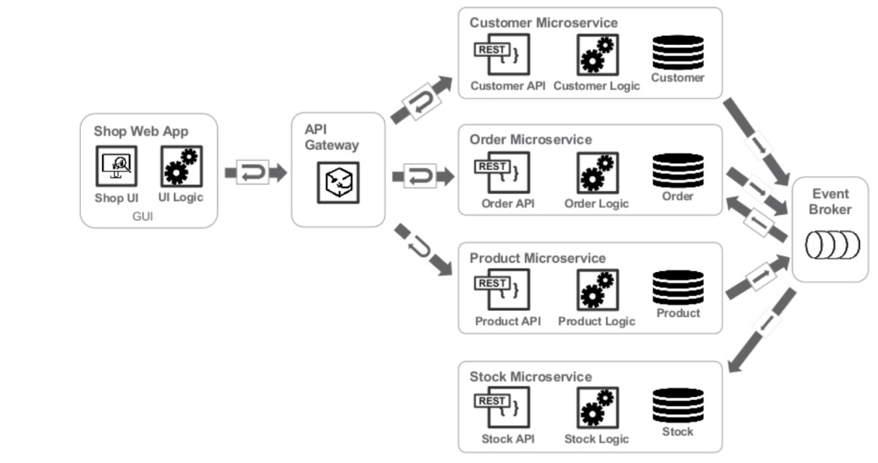

Slide 24
Casos de Uso | EDA
7

Slide 25
Replicação de Dados
Processamento Paralelo
Processamento Assíncrono
Monitoramento em tempo real
Integração entre aplicações
IoT

Slide 26
Complexidades
10

Slide 27
Alto custo de manutenção
Complexidade na infraestrutura
Complexidade na arquitetura
Consistência Eventual

Slide 28
Obrigado!
Perguntas?

